Slide 1
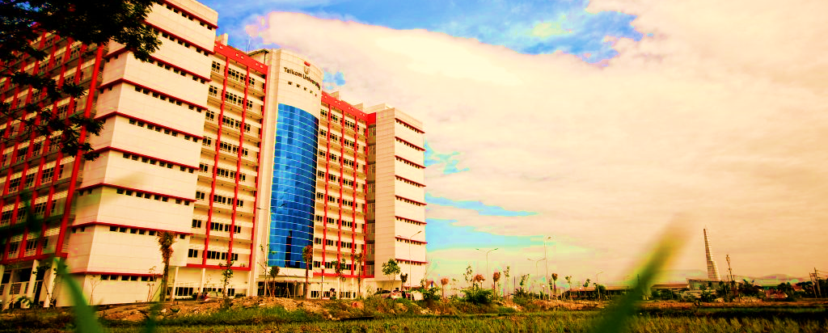


MATRIKS DAN OPERASINYA
MUH1G3/ Matriks dan ruang vektor
FAKULTAS INFORMATIKA
Center of learning & open education Telkom university

Slide 2
Matriks dan Operasinya
Sub Pokok Bahasan
Pendahuluan: Matriks
Jenis-jenis Matriks
Operasi Matriks
Operasi Baris Elementer
Matriks Invers (Balikan)
Beberapa Aplikasi Matriks
Representasi image (citra)
Chanell Frequency assignment
Operation Research
dan lain-lain.

Slide 3
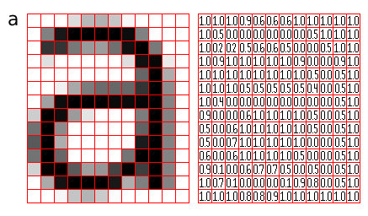
Bagaimana Citra direpresentasikan di Komputer?
http://pippin.gimp.org/image_processing/chap_dir.html

Slide 4
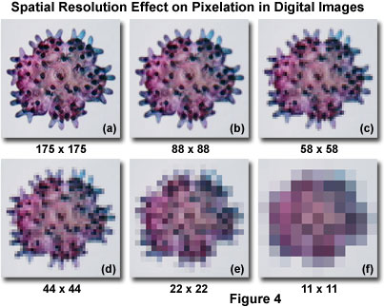
Resolusi
https://www.olympus-lifescience.com/en/microscope-resource/primer/digitalimaging/digitalimagebasics/

Slide 5






Representasi Graf
$$a$$
$$b$$
Matriks Ketetanggaan $G$
$\begin{matrix}\begin{matrix}a & b\end{matrix} & \begin{matrix}c & d\end{matrix}\end{matrix}$
$$\begin{matrix}\begin{matrix}a \\ b\end{matrix} \\ \begin{matrix}c \\ d\end{matrix}\end{matrix}\left[\begin{matrix}\begin{matrix}0 & 1 \\ 0 & 0\end{matrix} & \begin{matrix}1 & 1 \\ 0 & 0\end{matrix} \\ \begin{matrix}0 & 0 \\ 0 & 1\end{matrix} & \begin{matrix}0 & 1 \\ 0 & 0\end{matrix}\end{matrix}\right]$$
$$G$$
$$c$$
$$d$$

Slide 6
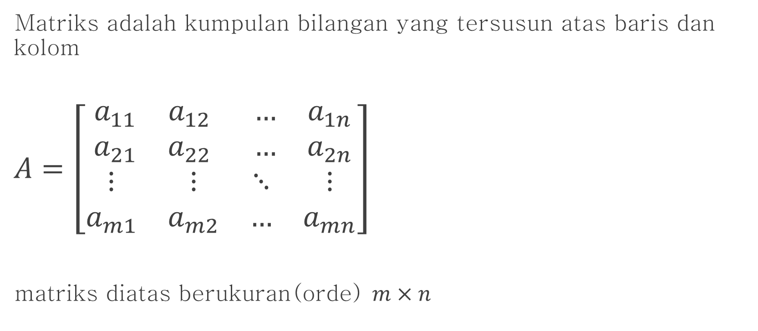
Matriks
Matriks adalah kumpulan bilangan yang tersusun atas baris dan kolom
$A=\left[\begin{matrix}\begin{matrix}a_{11} & a_{12} \\ a_{21} & a_{22}\end{matrix} & \begin{matrix}… & a_{1n} \\ … & a_{2n}\end{matrix} \\ \begin{matrix}⋮ & ⋮ \\ a_{m1} & a_{m2}\end{matrix} & \begin{matrix}⋱ & ⋮ \\ … & a_{mn}\end{matrix}\end{matrix}\right]$
matriks diatas berukuran(orde) $m×n$
Baris pertama
Unsur/entri/elemen ke-mn (baris ke m dan kolom ke n)
Kolom Kedua

Slide 7

Matriks(2)
Contoh dari Matriks:
$\left[\begin{matrix}1 & 2 \\ 3 & 1 \\ 0 & 8\end{matrix}\right], \left[\begin{matrix}\begin{matrix}2 & 1\end{matrix} & \begin{matrix}2 & 3\end{matrix}\end{matrix}\right], \left[\begin{matrix}π & \sqrt{3} & −1 \\ e & 0.5 & \frac{1}{9} \\ 0 & 0 & 0\end{matrix}\right], \left[4\right]$

Slide 8
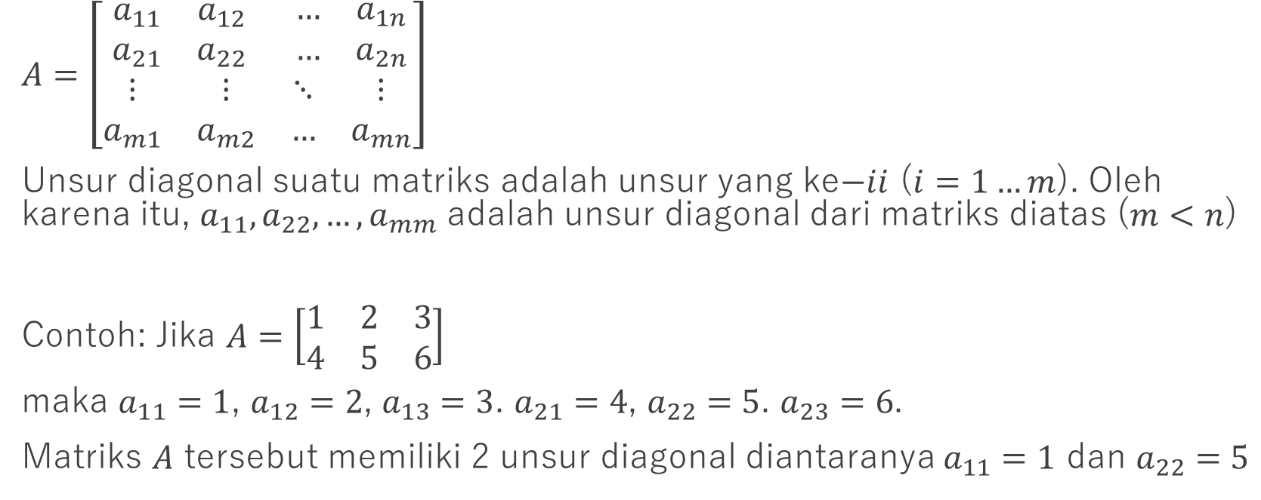
Matriks(3)
$A=\left[\begin{matrix}\begin{matrix}a_{11} & a_{12} \\ a_{21} & a_{22}\end{matrix} & \begin{matrix}… & a_{1n} \\ … & a_{2n}\end{matrix} \\ \begin{matrix}⋮ & ⋮ \\ a_{m1} & a_{m2}\end{matrix} & \begin{matrix}⋱ & ⋮ \\ … & a_{mn}\end{matrix}\end{matrix}\right]$
Unsur diagonal suatu matriks adalah unsur yang ke$−ii$ ($i=1…m$). Oleh karena itu, $a_{11},a_{22},…,a_{mm}$ adalah unsur diagonal dari matriks diatas ($m<n$)
Contoh: Jika $A=\left[\begin{matrix}1 & 2 & 3 \\ 4 & 5 & 6\end{matrix}\right]$
maka $a_{11}=1$, $a_{12}=2$, $a_{13}=3$. $a_{21}=4$, $a_{22}=5$. $a_{23}=6$.
Matriks $A$ tersebut memiliki 2 unsur diagonal diantaranya $a_{11}=1$ dan $a_{22}=5$

Slide 9
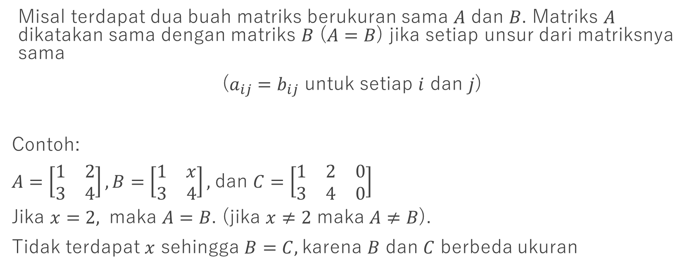
Kesetaraan Matriks
Misal terdapat dua buah matriks berukuran sama $A$ dan $B$. Matriks $A$ dikatakan sama dengan matriks $B$ ($A=B$) jika setiap unsur dari matriksnya sama
($a_{ij}=b_{ij}$ untuk setiap $i$ dan $j$)
Contoh:
$A=\left[\begin{matrix}1 & 2 \\ 3 & 4\end{matrix}\right], B=\left[\begin{matrix}1 & x \\ 3 & 4\end{matrix}\right],$dan $C=\left[\begin{matrix}1 & 2 & 0 \\ 3 & 4 & 0\end{matrix}\right]$
Jika $x=2,$ maka $A=B$. (jika $x≠2$ maka $A≠B$).
Tidak terdapat $x$ sehingga $B=C,$karena $B$ dan $C$ berbeda ukuran

Slide 10



Jenis-jenis Matriks
1. Matriks Bujur Sangkar
Matriks yang jumlah baris dan jumlah kolomnya sama
Contoh Matriks Bujur Sangkar:
$$A_{3×3}=\left[\begin{matrix}1 & 2 & 3 \\ 3 & 0 & 2 \\ 2 & 3 & 1\end{matrix}\right]$$
Baris dari matriks $A$ =3
Kolom dari matriks $A$ =3

Slide 11

Jenis-jenis Matriks(2)
2. Matriks Diagonal
Matriks bujur sangkar dimana setiap unsur yang bukan unsur diagonal bernilai nol
Contoh Matriks Diagonal:
$$A_{3×3}=\left[\begin{matrix}3 & 0 & 0 \\ 0 & 9 & 0 \\ 0 & 0 & 2\end{matrix}\right]$$
$$B_{3×3 }=\left[\begin{matrix}0 & 0 & 0 \\ 0 & 0 & 0 \\ 0 & 0 & 0\end{matrix}\right]$$

Slide 12

Jenis-jenis Matriks(3)
3. Matriks Simetris
Matriks simetris adalah matriks bujur sangkar dimana $a_{ij}=a_{ji}$
Contoh:
$$A_{3×3}=\left[\begin{matrix}1 & 2 & 3 \\ 2 & 1 & 0 \\ 3 & 0 & 1\end{matrix}\right]; I_{4×4}=\left[\begin{matrix}\begin{matrix}1 & 0 \\ 0 & 1\end{matrix} & \begin{matrix}0 & 0 \\ 0 & 0\end{matrix} \\ \begin{matrix}0 & 0 \\ 0 & 0\end{matrix} & \begin{matrix}1 & 0 \\ 0 & 1\end{matrix}\end{matrix}\right]$$
$$B_{2×2}=\left[\begin{matrix}0 & 1 \\ 1 & 0\end{matrix}\right]$$

Slide 13
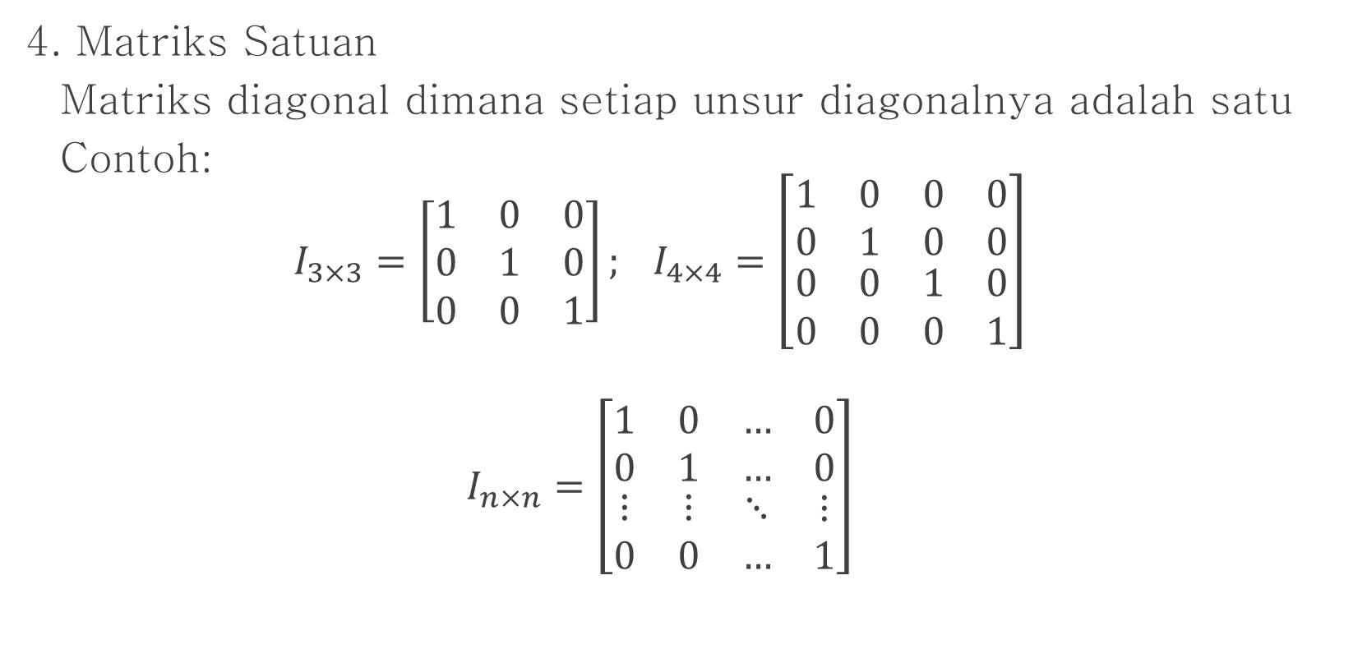
Jenis-jenis Matriks(4)
4. Matriks Satuan
Matriks diagonal dimana setiap unsur diagonalnya adalah satu
Contoh:
$$I_{3×3}=\left[\begin{matrix}1 & 0 & 0 \\ 0 & 1 & 0 \\ 0 & 0 & 1\end{matrix}\right]; I_{4×4}=\left[\begin{matrix}\begin{matrix}1 & 0 \\ 0 & 1\end{matrix} & \begin{matrix}0 & 0 \\ 0 & 0\end{matrix} \\ \begin{matrix}0 & 0 \\ 0 & 0\end{matrix} & \begin{matrix}1 & 0 \\ 0 & 1\end{matrix}\end{matrix}\right]$$
$$I_{n×n}=\left[\begin{matrix}\begin{matrix}1 & 0 \\ 0 & 1\end{matrix} & \begin{matrix}… & 0 \\ … & 0\end{matrix} \\ \begin{matrix}⋮ & ⋮ \\ 0 & 0\end{matrix} & \begin{matrix}⋱ & ⋮ \\ … & 1\end{matrix}\end{matrix}\right]$$

Slide 14
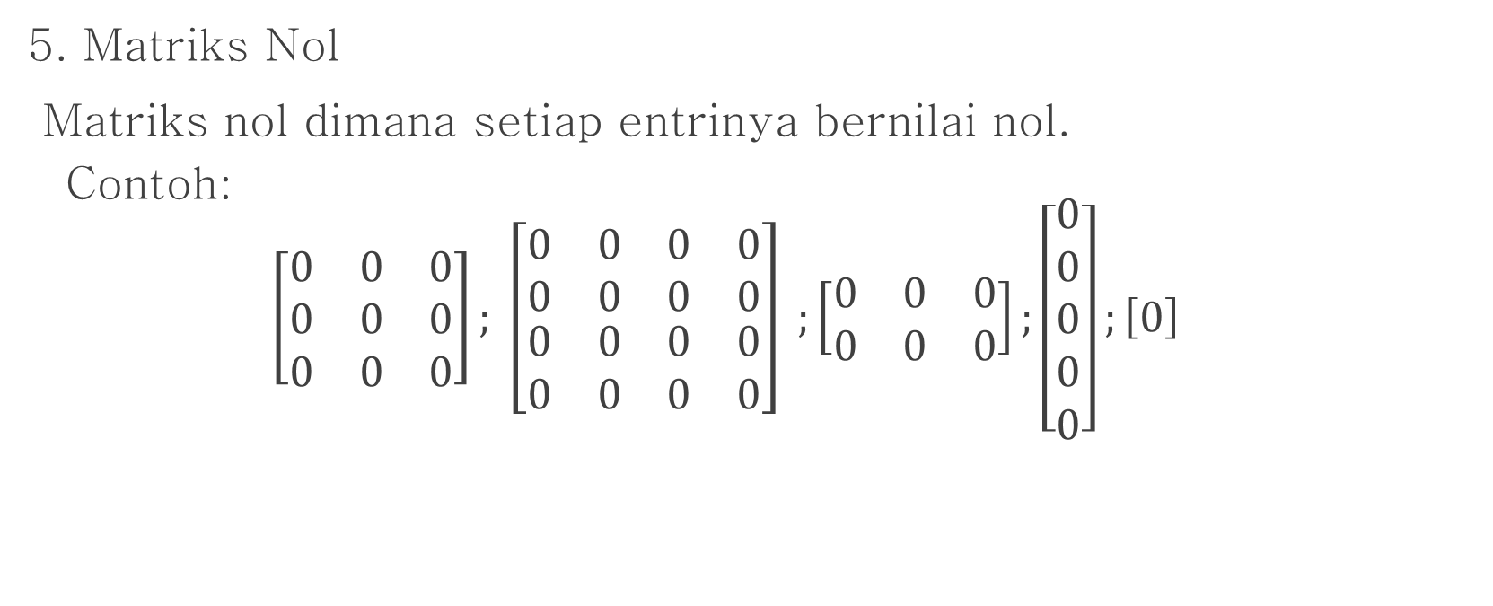
Jenis-jenis Matriks(5)
5. Matriks Nol
Matriks nol dimana setiap entrinya bernilai nol.
Contoh:
$$\left[\begin{matrix}0 & 0 & 0 \\ 0 & 0 & 0 \\ 0 & 0 & 0\end{matrix}\right]; \left[\begin{matrix}\begin{matrix}0 & 0 \\ 0 & 0\end{matrix} & \begin{matrix}0 & 0 \\ 0 & 0\end{matrix} \\ \begin{matrix}0 & 0 \\ 0 & 0\end{matrix} & \begin{matrix}0 & 0 \\ 0 & 0\end{matrix}\end{matrix}\right] ;\left[\begin{matrix}0 & 0 & 0 \\ 0 & 0 & 0\end{matrix}\right];\left[\begin{aligned}0 \\ 0 \\ 0 \\ 0 \\ 0\end{aligned}\right];\left[0\right]$$

Slide 15
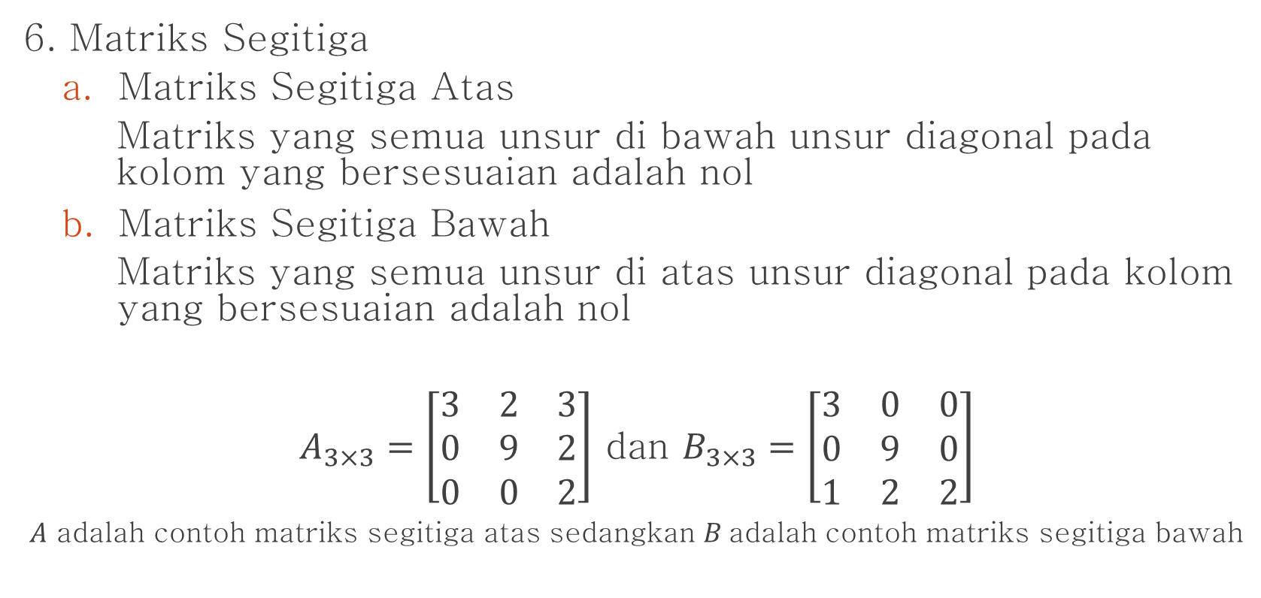
Jenis-jenis Matriks(6)
6. Matriks Segitiga
Matriks Segitiga Atas
Matriks yang semua unsur di bawah unsur diagonal pada kolom yang bersesuaian adalah nol
Matriks Segitiga Bawah
Matriks yang semua unsur di atas unsur diagonal pada kolom yang bersesuaian adalah nol
$A_{3×3}=\left[\begin{matrix}3 & 2 & 3 \\ 0 & 9 & 2 \\ 0 & 0 & 2\end{matrix}\right]$ dan $B_{3×3}=\left[\begin{matrix}3 & 0 & 0 \\ 0 & 9 & 0 \\ 1 & 2 & 2\end{matrix}\right]$
$A$ adalah contoh matriks segitiga atas sedangkan $B$adalah contoh matriks segitiga bawah

Slide 16
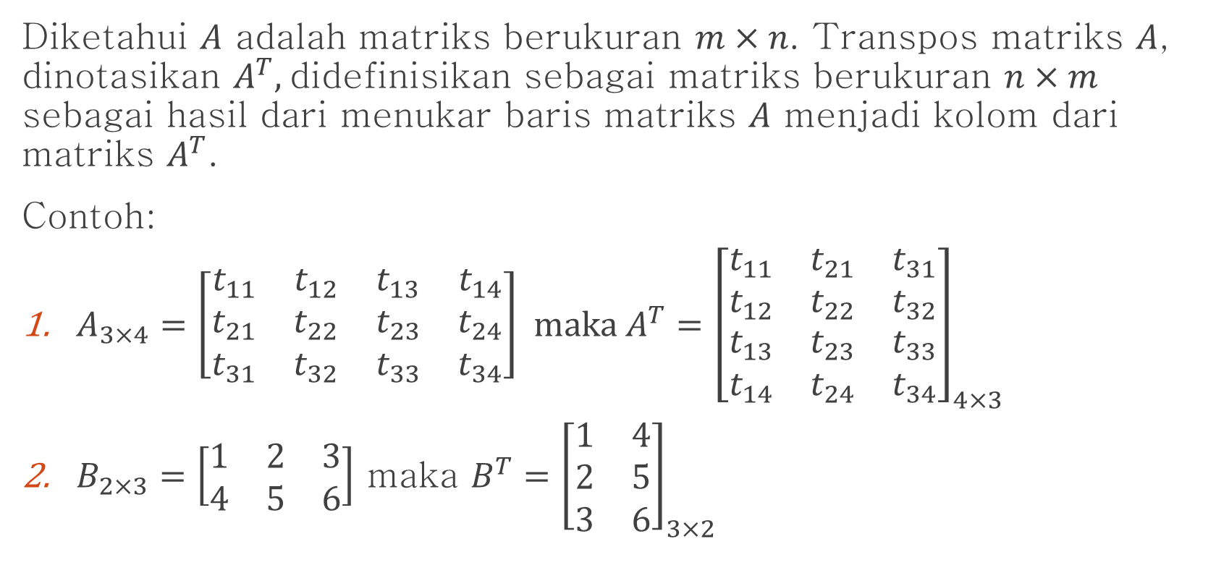
Transpos Matriks
Diketahui $A$ adalah matriks berukuran $m×n$. Transpos matriks $A$, dinotasikan $A^{T},$didefinisikan sebagai matriks berukuran $n×m$ sebagai hasil dari menukar baris matriks $A$ menjadi kolom dari matriks $A^{T}$.
Contoh:
$A_{3×4}=\left[\begin{matrix}\begin{matrix}t_{11} & t_{12} \\ t_{21} & t_{22} \\ t_{31} & t_{32}\end{matrix} & \begin{matrix}t_{13} & t_{14} \\ t_{23} & t_{24} \\ t_{33} & t_{34}\end{matrix}\end{matrix}\right]$ maka $A^{T}={\left[\begin{matrix}\begin{matrix}t_{11} & t_{21} & t_{31} \\ t_{12} & t_{22} & t_{32}\end{matrix} \\ \begin{matrix}t_{13} & t_{23} & t_{33} \\ t_{14} & t_{24} & t_{34}\end{matrix}\end{matrix}\right]}_{4×3}$
$B_{2×3}=\left[\begin{matrix}1 & 2 & 3 \\ 4 & 5 & 6\end{matrix}\right]$ maka $B^{T}={\left[\begin{matrix}1 & 4 \\ 2 & 5 \\ 3 & 6\end{matrix}\right]}_{3×2}$

Slide 17

Transpos Matriks(2)
$C_{3×1}=\left[\begin{aligned}1 \\ 0 \\ −1\end{aligned}\right]$ maka $C^{T}={\left[\begin{matrix}1 & 0 & −1\end{matrix}\right]}_{1×3}$
$D=\left[9\right]$ maka $D^{T}=[9]$
Oleh karena itu, matriks $A$ dapat dikatakan simetri jika $A=A^{T}$

Slide 18

Contoh_1:
Diketahui matriks berikut:
$$A=\left[ \begin{matrix}0 & 0 & 0 \\ 0 & 0 & 0 \\ 0 & 0 & 0\end{matrix}\right]$$
Tentukan apakah matriks tersebut:
Matriks segitiga atas?
Matriks simetri?
Jawab:
$A$ adalah matriks segitiga atas karena semua unsur di bawah unsur diagonal pada kolom yang bersesuaian adalah nol
$$\left[ \begin{matrix}0 & 0 & 0 \\ 0 & 0 & 0 \\ 0 & 0 & 0\end{matrix}\right]$$

Slide 19

Contoh_1(2):
$A$ adalah matriks simetri, karena
$$A^{T}={\left[ \begin{matrix}0 & 0 & 0 \\ 0 & 0 & 0 \\ 0 & 0 & 0\end{matrix}\right]}^{T}=\left[ \begin{matrix}0 & 0 & 0 \\ 0 & 0 & 0 \\ 0 & 0 & 0\end{matrix}\right]=A$$

Slide 20
Operasi Matriks
Penjumlahan Matriks
Perkalian Matriks
Perkalian skalar dengan matriks
Perkalian matriks dengan matriks
Operasi Baris Elementer (OBE)

Slide 21
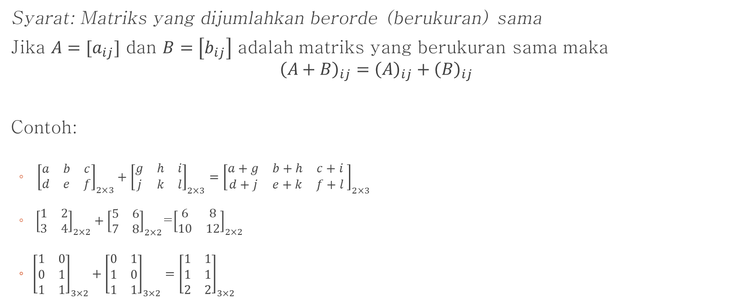
Operasi Matriks_Penjumlahan Matriks
Syarat: Matriks yang dijumlahkan berorde (berukuran) sama
Jika $A=[a_{ij}]$ dan $B=\left[b_{ij}\right]$ adalah matriks yang berukuran sama maka
$${\left(A+B\right)}_{ij}={\left(A\right)}_{ij}+{\left(B\right)}_{ij}$$
Contoh:
${\left[\begin{matrix}a & b & c \\ d & e & f\end{matrix}\right]}_{2×3}+{\left[\begin{matrix}g & h & i \\ j & k & l\end{matrix}\right]}_{2×3}={\left[\begin{matrix}a+g & b+h & c+i \\ d+j & e+k & f+l\end{matrix} \right]}_{2×3}$
${\left[\begin{matrix}1 & 2 \\ 3 & 4\end{matrix}\right]}_{2×2}+{\left[\begin{matrix}5 & 6 \\ 7 & 8\end{matrix}\right]}_{2×2}$=${\left[\begin{matrix}6 & 8 \\ 10 & 12\end{matrix}\right]}_{2×2}$
${\left[\begin{matrix}1 & 0 \\ 0 & 1 \\ 1 & 1\end{matrix}\right]}_{3×2}+{\left[\begin{matrix}0 & 1 \\ 1 & 0 \\ 1 & 1\end{matrix}\right]}_{3×2}={\left[\begin{matrix}1 & 1 \\ 1 & 1 \\ 2 & 2\end{matrix}\right]}_{3×2}$

Slide 22
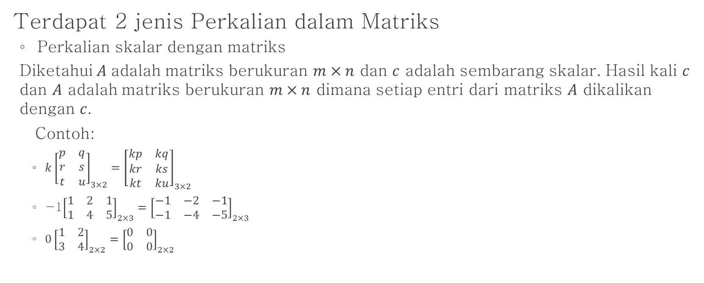
Operasi Matriks_Perkalian Matriks
Terdapat 2 jenis Perkalian dalam Matriks
Perkalian skalar dengan matriks
Diketahui$A$ adalah matriks berukuran $m×n$ dan $c$ adalah sembarang skalar. Hasil kali $c$ dan $A$ adalah matriks berukuran $m×n$ dimana setiap entri dari matriks $A$ dikalikan dengan $c$.
Contoh:
$k{\left[\begin{matrix}p & q \\ r & s \\ t & u\end{matrix}\right]}_{3×2}={\left[\begin{matrix}kp & kq \\ kr & ks \\ kt & ku\end{matrix}\right]}_{3×2}$
-1${\left[\begin{matrix}1 & 2 & 1 \\ 1 & 4 & 5\end{matrix}\right]}_{2×3}={\left[\begin{matrix}−1 & −2 & −1 \\ −1 & −4 & −5\end{matrix}\right]}_{2×3}$
$0{\left[\begin{matrix}1 & 2 \\ 3 & 4\end{matrix}\right]}_{2×2}={\left[\begin{matrix}0 & 0 \\ 0 & 0\end{matrix}\right]}_{2×2}$

Slide 23
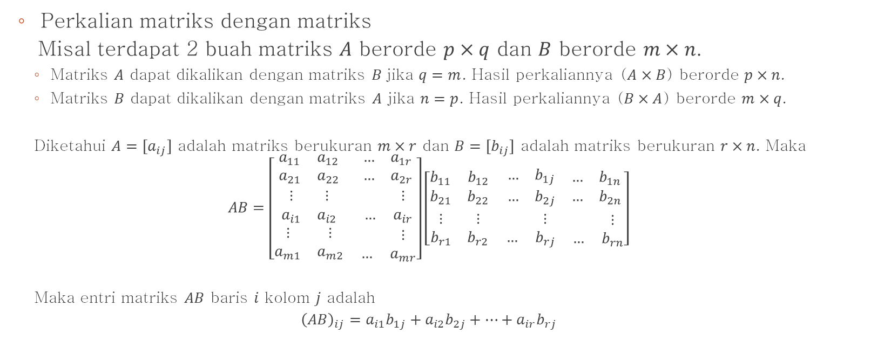
Operasi Matriks_Perkalian Matriks(2)
Perkalian matriks dengan matriks
Misal terdapat 2 buah matriks $A$ berorde $p×q$ dan $B$ berorde $m×n$.
Matriks $A$ dapat dikalikan dengan matriks $B$jika $q=m$. Hasil perkaliannya ($A×B$) berorde $p×n$.
Matriks $B$ dapat dikalikan dengan matriks $A$ jika $n=p$. Hasil perkaliannya ($B×A$) berorde $m×q$.
Diketahui $A=[a_{ij}]$ adalah matriks berukuran $m×r$ dan $B=[b_{ij}]$ adalah matriks berukuran $r×n$. Maka
$$AB=\left[\begin{matrix}\begin{matrix}a_{11} & a_{12} \\ a_{21} & a_{22}\end{matrix} & \begin{matrix}… & a_{1r} \\ … & a_{2r}\end{matrix} \\ \begin{aligned}\begin{matrix}⋮ & ⋮ \\ a_{i1} & a_{i2}\end{matrix} \\ \begin{matrix}⋮ & ⋮ \\ a_{m1} & a_{m2}\end{matrix}\end{aligned} & \begin{aligned}\begin{matrix} & ⋮ \\ … & a_{ir}\end{matrix} \\ \begin{matrix} & ⋮ \\ … & a_{mr}\end{matrix}\end{aligned}\end{matrix}\right]\left[\begin{matrix}\begin{matrix}b_{11} & b_{12} \\ b_{21} & b_{22}\end{matrix} & \begin{matrix}\begin{matrix}… & b_{1j} \\ … & b_{2j}\end{matrix} & \begin{matrix}… & b_{1n} \\ … & b_{2n}\end{matrix}\end{matrix} \\ \begin{matrix}⋮ & ⋮ \\ b_{r1} & b_{r2}\end{matrix} & \begin{matrix}\begin{matrix} & ⋮ \\ … & b_{rj}\end{matrix} & \begin{matrix} & ⋮ \\ … & b_{rn}\end{matrix}\end{matrix}\end{matrix}\right]$$
Maka entri matriks $AB$ baris $i$ kolom $j$ adalah
$${\left(AB\right)}_{ij}=a_{i1}b_{1j}+a_{i2}b_{2j}+…+a_{ir}b_{rj}$$

Slide 24
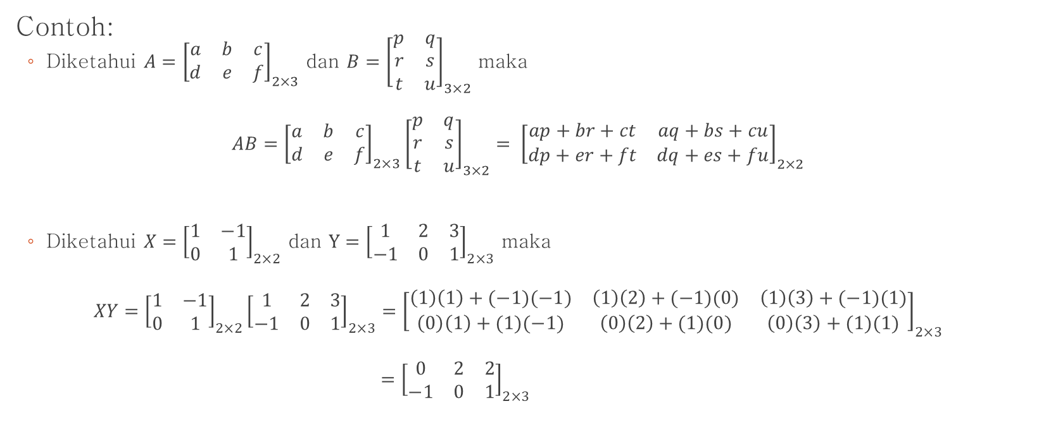
Operasi Matriks_Perkalian Matriks(3)
Contoh:
Diketahui $A={\left[\begin{matrix}a & b & c \\ d & e & f\end{matrix}\right]}_{2×3}$ dan $B={\left[\begin{matrix}p & q \\ r & s \\ t & u\end{matrix}\right]}_{3×2}$ maka
$$AB={\left[\begin{matrix}a & b & c \\ d & e & f\end{matrix}\right]}_{2×3}{\left[\begin{matrix}p & q \\ r & s \\ t & u\end{matrix}\right]}_{3×2}= {\left[\begin{matrix}ap+br+ct & aq+bs+cu \\ dp+er+ft & dq+es+fu\end{matrix}\right]}_{2×2}$$
Diketahui $X={\left[\begin{matrix}1 & −1 \\ 0 & 1\end{matrix}\right]}_{2×2}$ dan $Y={\left[\begin{matrix}1 & 2 & 3 \\ −1 & 0 & 1\end{matrix}\right]}_{2×3}$ maka
$$XY={\left[\begin{matrix}1 & −1 \\ 0 & 1\end{matrix}\right]}_{2×2}{\left[\begin{matrix}1 & 2 & 3 \\ −1 & 0 & 1\end{matrix}\right]}_{2×3}={\left[\begin{matrix}\left(1\right)\left(1\right)+(−1)(−1) & \left(1\right)\left(2\right)+(−1)(0) & \left(1\right)\left(3\right)+(−1)(1) \\ \left(0\right)\left(1\right)+(1)(−1) & \left(0\right)\left(2\right)+(1)(0) & \left(0\right)\left(3\right)+(1)(1)\end{matrix}\right]}_{2×3}$$
$={\left[\begin{matrix}0 & 2 & 2 \\ −1 & 0 & 1\end{matrix}\right]}_{2×3}$

Slide 25

Latihan
1. Diketahui orde dari matriks $A, B, C, D$dan $E$ sebagai berikut:
$$A_{3×1}, B_{3×6}, C_{6×2}, D_{2×6}, E_{1×3}$$
Maka tentukan orde matriks berikut (jika ada):
$EA$
$AB^{T}$
$\left(C^{T}+D\right)B^{T}$
$\left(BD^{T}\right)C^{T}$
$DC+EA$
Perhatikan matriks berikut:
$$A=\left[\begin{matrix}3 & 0 \\ −1 & 2 \\ 1 & 1\end{matrix}\right];B=\left[\begin{matrix}−1 & −1 \\ 0 & 2\end{matrix}\right];C=\left[\begin{matrix}1 & 4 & 2 \\ 3 & 1 & 5\end{matrix}\right];D=\left[\begin{matrix}1 & 5 & 2 \\ −1 & 0 & 1 \\ 3 & 2 & 4\end{matrix}\right];E=\left[\begin{matrix}6 & 1 & 3 \\ −1 & 1 & 2 \\ 4 & 1 & 3\end{matrix}\right]$$
$D+E$
$D^{T}−E^{T}$
$\frac{1}{2}C^{T}−\frac{1}{4}A$
$B−B^{T}$
${\left(2E^{T}−3D^{T}\right)}^{T}$

Slide 26
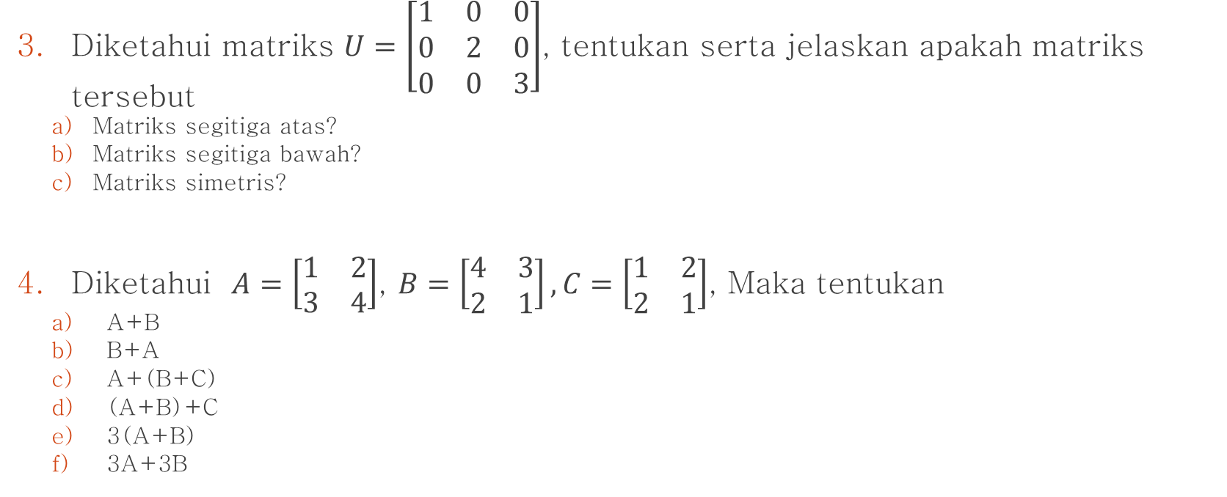
Latihan(2)
Diketahui matriks $U=\left[\begin{matrix}1 & 0 & 0 \\ 0 & 2 & 0 \\ 0 & 0 & 3\end{matrix}\right]$, tentukan serta jelaskan apakah matriks tersebut
Matriks segitiga atas?
Matriks segitiga bawah?
Matriks simetris?
Diketahui $A=\left[\begin{matrix}1 & 2 \\ 3 & 4\end{matrix}\right]$, $B=\left[\begin{matrix}4 & 3 \\ 2 & 1\end{matrix}\right], C=\left[\begin{matrix}1 & 2 \\ 2 & 1\end{matrix}\right]$, Maka tentukan
A+B
B+A
A+(B+C)
(A+B)+C
3(A+B)
3A+3B

Slide 27
THANKYOU

